Slide 1
WEB PROFILE
HaloJeremia.com
PROJECT WEB FRAMEWORK

Slide 2
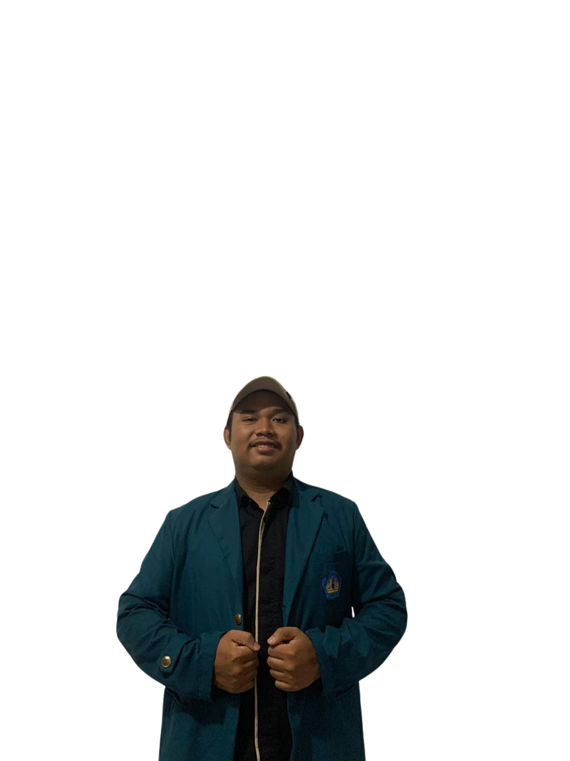

WEB PROFILE
HALOJEREMIA.COM
HaloJeremia.com adalah blog inspiratif yang mengulas berbagai topik seputar teknologi dalam dunia pendidikan. Melalui konten yang informatif dan aplikatif, situs ini menghadirkan tips, tutorial, dan tren terkini untuk mendukung pembelajaran yang lebih efektif dan kreatif. Baik untuk pendidik, pelajar, maupun profesional pendidikan, HaloJeremia.com siap menjadi ruang berbagi ide dan solusi praktis dalam memajukan pendidikan di era digital.
Menyapa Dunia dengan Teknologi Pendidikan

Slide 3

TEKNOLOGI YANG DI GUNAKAN
Frontend menggunakan boostrap + jQuery
Backend menggunakan PHP + CI
database menggunakan MySql

Slide 4
minggu ke-1
minggu ke-4
membuat judul project, menyusun timeline
melanjutkan kekurangan dari minggu ke 3 dalam merancang front end
TIME LINE
timeline yang menjadi acuan dalam mengerjakan project ini, agar sesuai dan tepat waktu
minggu ke-2
minggu ke-5
mendesign tampilan website, dan mencari tamplate
membentuk backend yang diperlukan di website tersebut
minggu ke-3
minggu ke-6
mulai membuat dan melakukan pengcodean sesuai desing website yang sudah di rancang
melengkapi yang kurang kurang (finishing)

Slide 5
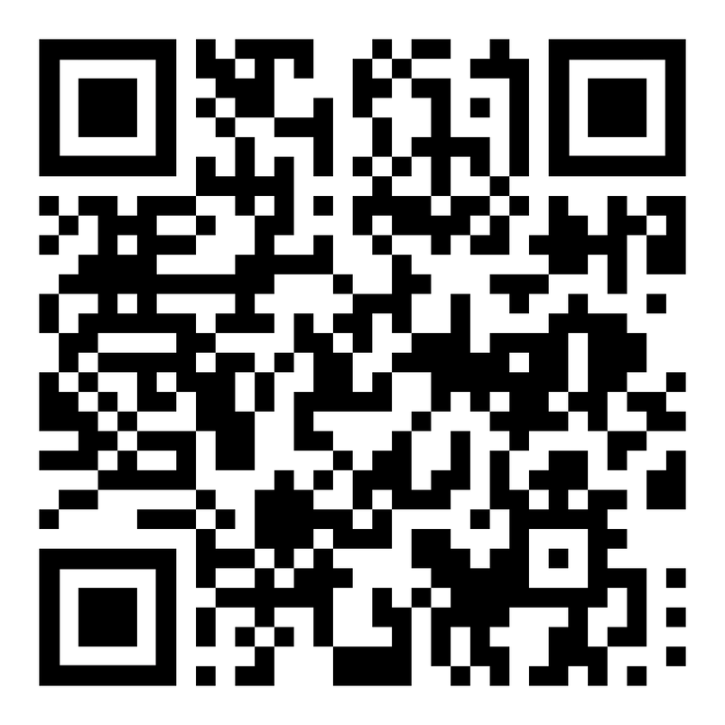

LINK GITHUB
berikut adalah barcode yang akan masuk ke repository dari project ini

Slide 6
THANK YOU
FOR COMING

